Slide 1
MÂY VÀ SÓNG
Notes:
Giáo án đã được đăng ký bản quyền Nguyễn Nhâm- 0981.713.891

Slide 2
2. Người kể chuyện: Em bé kể câu chuyện tưởng tượng của em với mẹ
3. Phương thức biểu đạt: biểu cảm kết hợp tự sự, miêu tả
4. Thể loại: thơ tự do

Slide 3
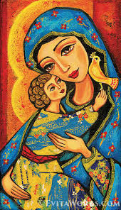
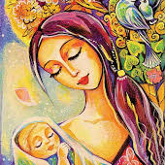
Khác nhau | Chuyện cổ tích về loài người | Mây và sóng
Số tiếng trong các dòng
Vần
Nhịp
Giống nhau

Slide 4
Khác nhau | Chuyện cổ tích về loài người | Mây và sóng
Số tiếng trong các dòng | 5 chữ | Không giới hạn
Vần | Vần chân | Không có
Nhịp | 3/2 hoặc 2/3 | Linh hoạt
Giống nhau | Thể hiện cảm xúc, tình cảm (Sử dụng ppbđ: biểu cảm)

Slide 5
4. Thể loại: thơ tự do (thơ văn xuôi)

Slide 6
Tác giả
Notes:
Giáo án đã được đăng ký bản quyền Nguyễn Nhâm- 0981.713.891

Slide 7
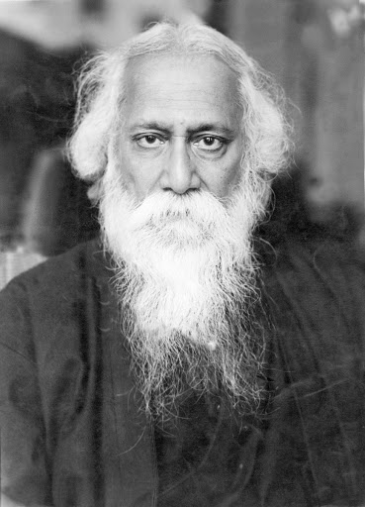
Ra-bin-đra-nát Ta-go
(1861 – 1941)
Sinh ra trong 1 gia đình quý tộc, trí thức truyền thống ở nhiều lĩnh vực
Là nhà thơ hiện đại lớn nhất Ấn Độ, nhà thơ Châu Á đầu tiên nhận giải Nô-ben văn học năm 1913
Thơ ông thể hiện tinh thần nhân văn cao cả, chất trữ tình, triết lí nồng đượm
Notes:
Giáo án đã được đăng ký bản quyền Nguyễn Nhâm- 0981.713.891

Slide 8
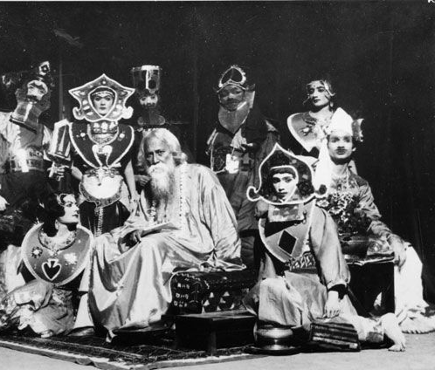
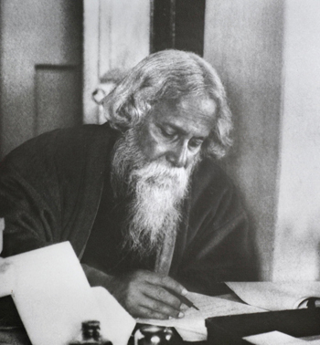
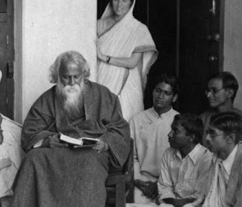

Slide 9
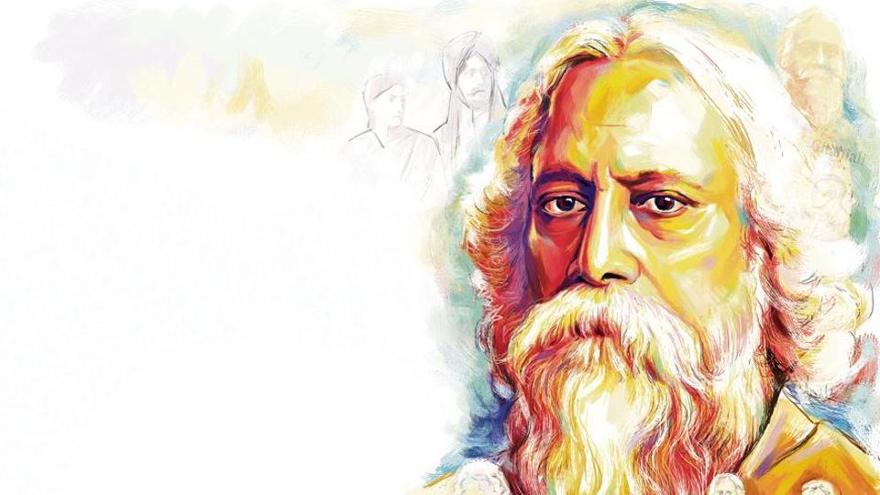
Notes:
https://www.facebook.com/baokefb - fb Nguyễn Nhâm -0981.713.891

Slide 10
1. Lời mời gọi của những người “trên mây” và “trong sóng”

Slide 11
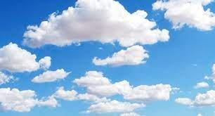
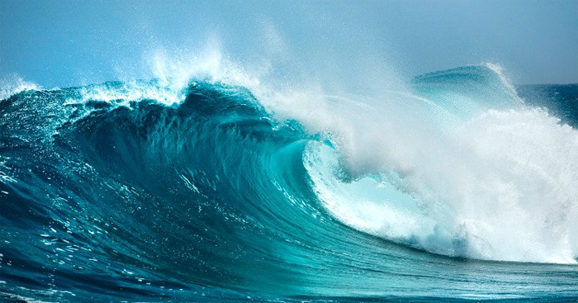
Thế giới “trên mây” | Thế giới “trong sóng”
Nhận xét:

Slide 12
Thế giới của những người sống “trên mây”:
Rực rỡ, lung linh, huyền ảo
(ánh sáng mặt trời vàng buổi bình minh,
ánh sáng vầng trăng bạc khi đêm về)
Thế giới của những người sống “trên mây”:
Rực rỡ, lung linh, huyền ảo
(ánh sáng mặt trời vàng buổi bình minh,
ánh sáng vầng trăng bạc khi đêm về)
Xa xôi, cao rộng, rực rỡ sắc màu, chứa đựng biết bao điều bí ẩn

Slide 13
Em bé hỏi cách đến với họ:
“Làm thế nào để lân đó, ra ngoài đó”
Tâm trạng háo hức, thích thú, tò mò, muốn khám phá thế giới thần tiên, được vui với những trò thú vị, hấp dẫn
Notes:
https://www.facebook.com/baokefb - fb Nguyễn Nhâm -0981.713.891

Slide 14
2. Lời từ chối
của em bé

Slide 15
Nhưng làm thế nào
mình lên đó được
Em bé băn khoăn
Nhưng làm thế nào
mình ra ngoài đó được?
Vừa có những khao khát khám phá thế giới bên ngoài, vừa muốn ở nhà với mẹ
Miêu tả tinh tế tâm lí trẻ thơ

Slide 16
Làm sao có thể rời mẹ mà đến được?
Lời từ chối của em bé
Làm sao có thể rời mẹ
mà đi được?
Sự mong mỏi, chờ đợi của em về nhà đã chiến thắng những cuộc phiêu du
Muốn được ở bên mẹ, làm mẹ vui và được mẹ yêu thương, che chở

Slide 17
3. Trò chơi
của em bé

Slide 18
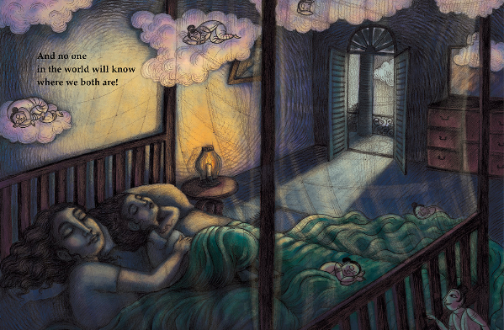
THẢO LUẬN NHÓM
1. Trong bài thơ, em bé đã tổ chức mấy trò chơi? Đó là những trò chơi gì?
2. Trong trò chơi ấy, em bé phân vai như thế nào? Theo em, sự phân vai ấy có phù hợp không? Vì sao?
3. Em cảm nhận được gì về tình cảm mẹ con được thể hiện qua những trò chơi ấy?

Slide 19
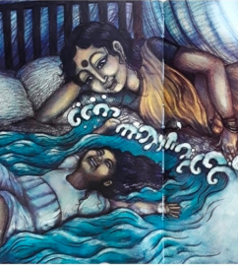
Tình cảm mẹ dành cho em bé
Muốn ở bên chăm sóc, chở che, vỗ về
Mẹ như ánh trăng dịu hiền soi sáng bước chân con, bờ biển bao dung
ôm ấp vỗ về
Ca ngợi, tôn vinh tình mẫu tử bao la, thiêng liêng và vĩnh cửu

Slide 20
III. Tổng kết

Slide 21
Thơ văn cuôi, có lời kể xen đối thoại
NGHỆ THUẬT
Sử dụng phép lặp, nhưng có sự biến hoá và phát triển
Xây dựng hình ảnh thiên nhiên giàu ý nghĩa tượng trưng

Slide 22
NỘI DUNG
Bài thơ thể hiện tình yêu tha thiết của em bé đối với mẹ, ca ngợi tình mẫu tử thiêng liêng, bất diệt
Tình cảm yêu mến thiết tha với trẻ em của nhà thơ, với thiên nhiên, cuộc đời bình dị

Slide 23
III. Luyện tập

Slide 24
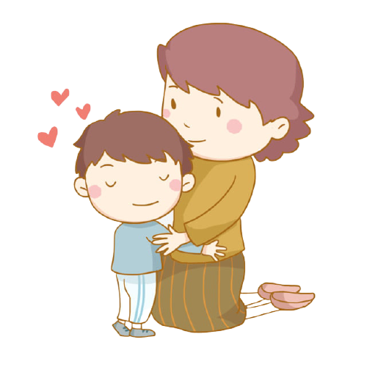
Những điều em nhận biết và làm được | Những điều em còn băn khoăn

Slide 25
Hãy tưởng tượng em là người đang trò chuyện với mây và sóng. Viết đoạn văn (5-7 câu) về cuộc trò chuyện ấy.

Slide 26
Chúc các con học tốt

